Slide 1




Общественно-политическое информирование
за период
с 11.05.2026 по 17.05.2026
Санкт-Петербург
2026

Slide 2
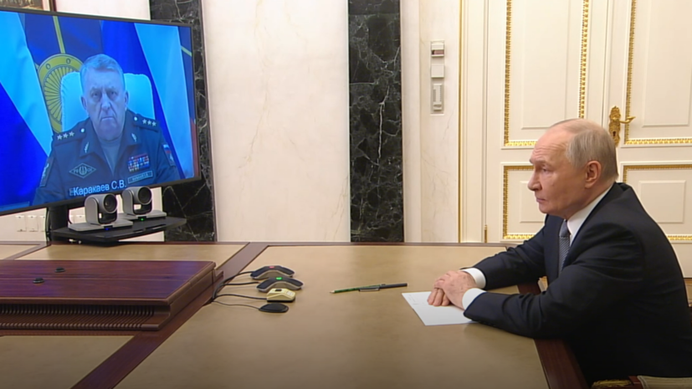
12 мая Верховный Главнокомандующий Вооружёнными Силами Российской Федерации Владимир Путин принял в режиме видеоконференции доклад командующего Ракетными войсками стратегического назначения Сергея Каракаева об успешном испытании ракеты «Сармат»

Slide 3
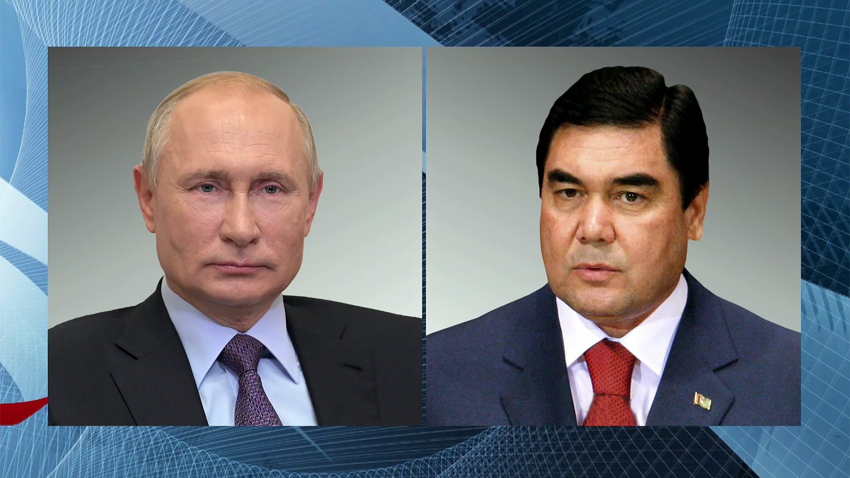
13 мая состоялся телефонный разговор Президента Российской Федерации Владимира Путина с Национальным лидером туркменского народа, Председателем Народного совета Туркменистана Гурбангулы Бердымухамедовым

Slide 4
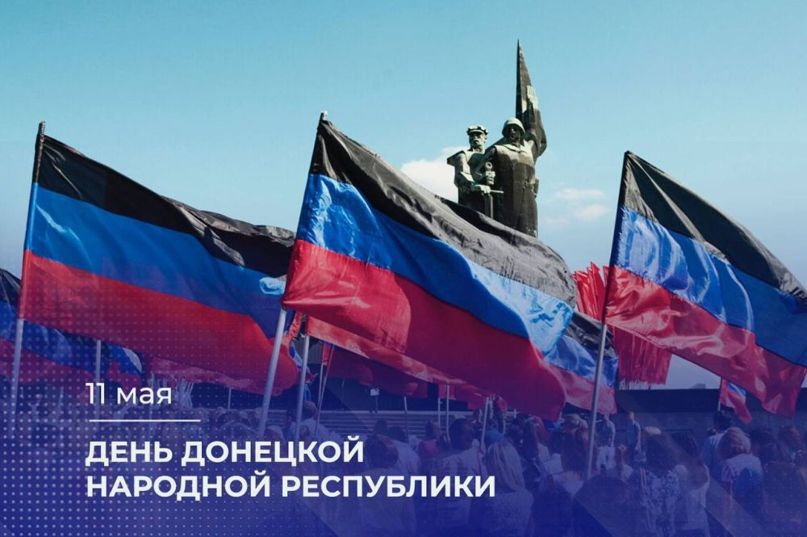
11 мая исполнилось 12 лет со дня образования
Донецкой народной республики

Slide 5

12 мая исполнилось 12 лет со дня образования
Луганской Народной Республики

Slide 6
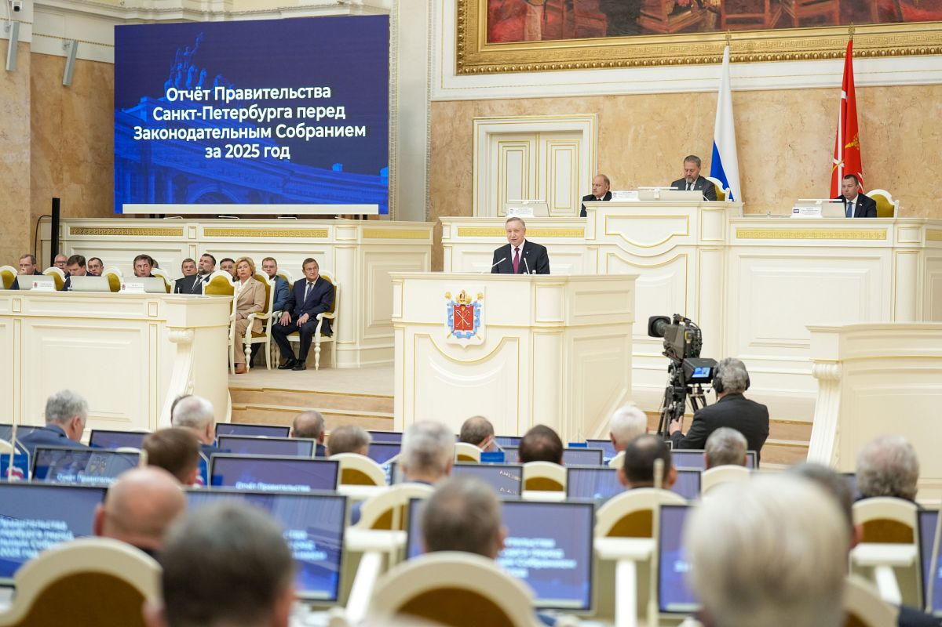
13 мая Губернатор Александр Беглов представил
в Законодательном собрании отчёт о работе городского правительства

Slide 7
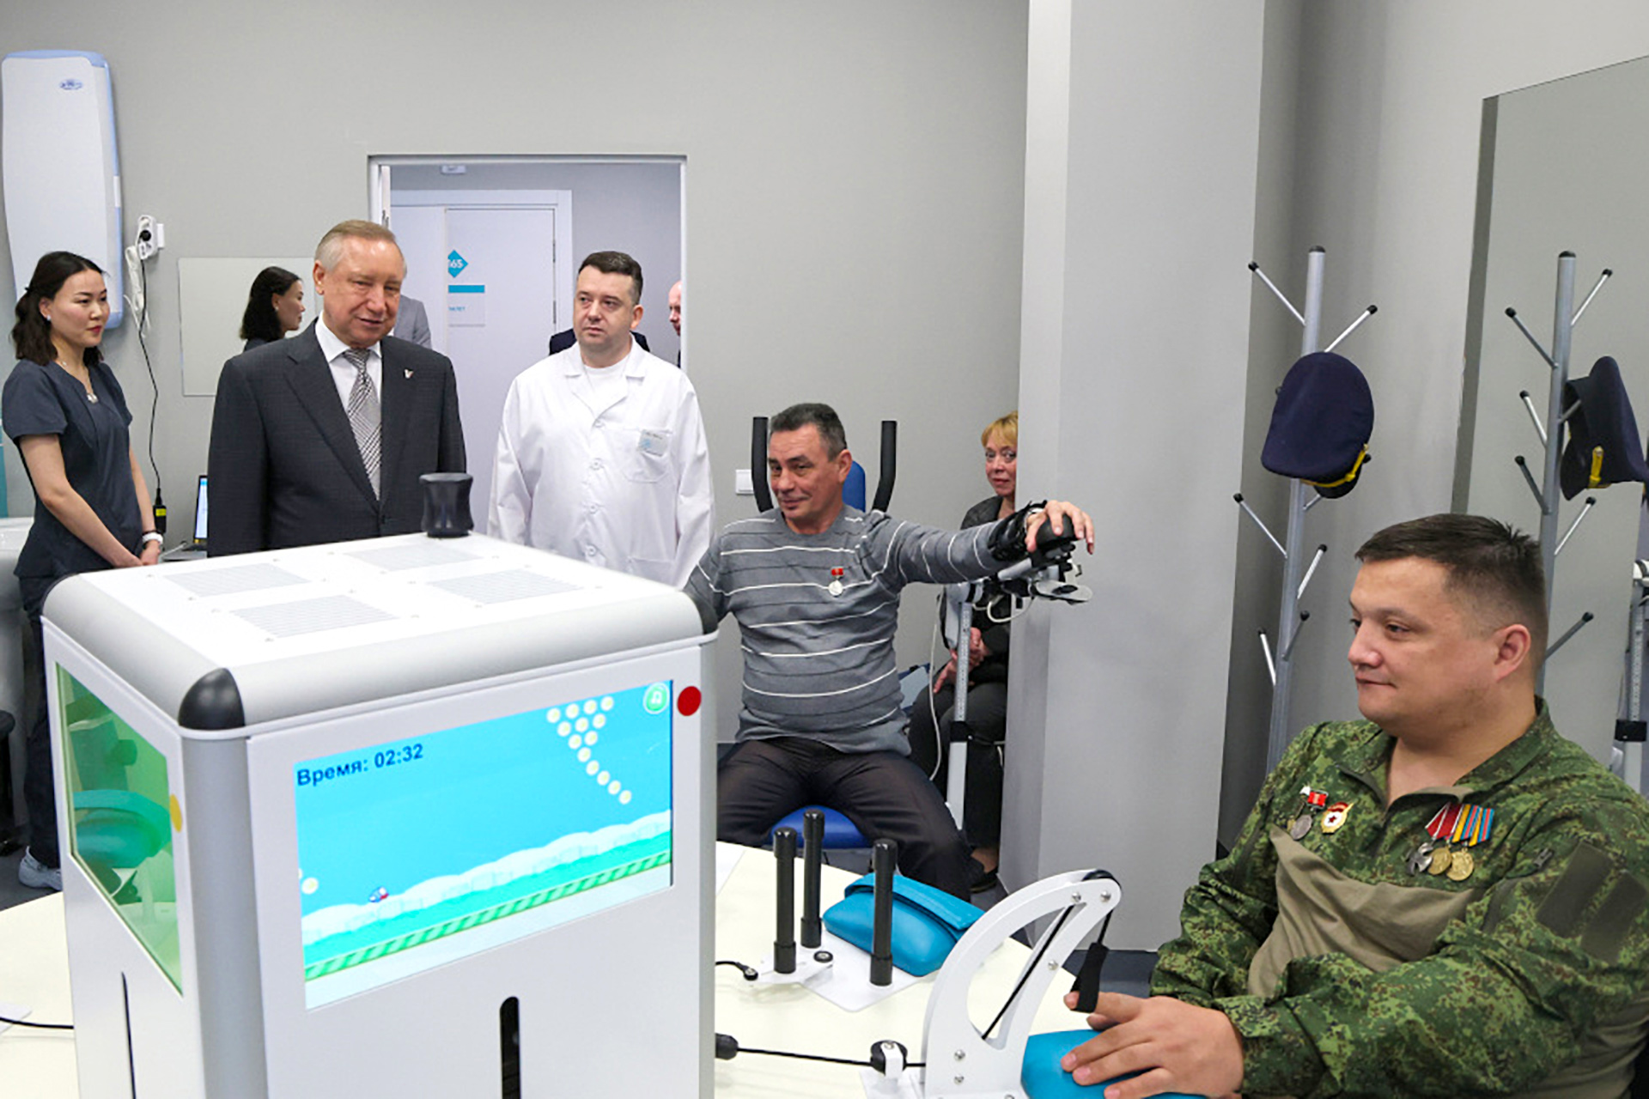
14 мая Губернатор Александр Беглов открыл новое поликлиническое отделение № 134 Городской поликлиники № 54
в Калининском районе Санкт-Петербурга

Slide 8
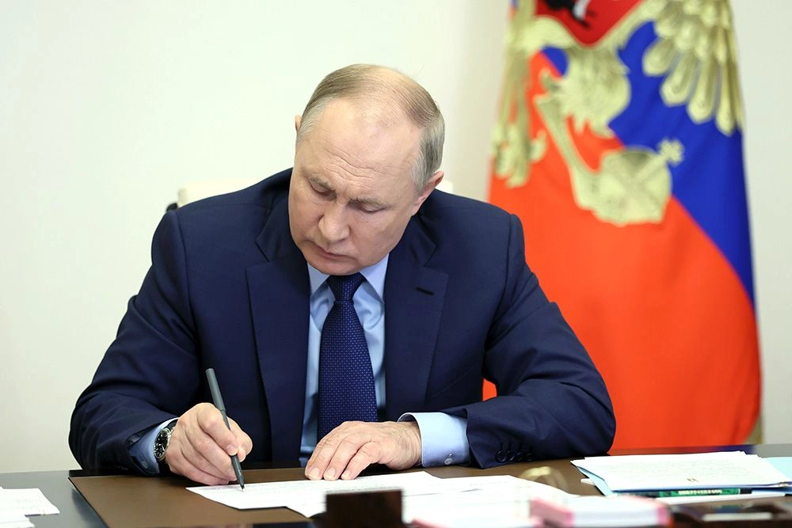
15 мая Президент России Владимир Путин подписал указ о единых базовых мерах поддержки участников специальной военной операции
в регионах

Slide 9
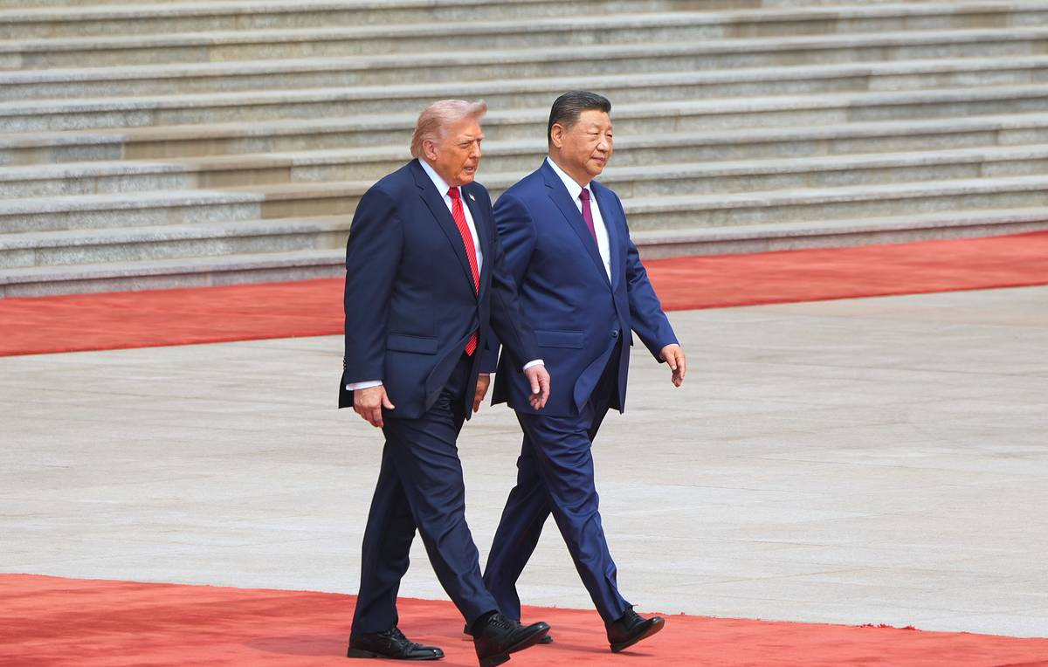
В период с 13 по 14 мая в Пекине прошли переговоры
Дональда Трампа и Си Цзиньпина

Slide 10
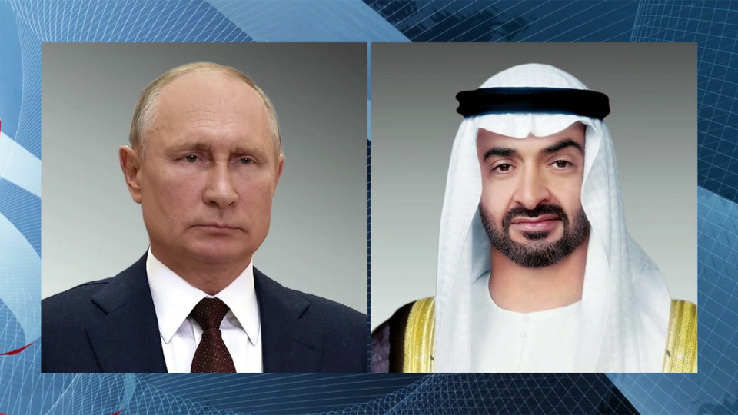
16 мая состоялся телефонный разговор Владимира Путина
с Президентом Объединённых Арабских Эмиратов Мухаммедом Бен Заидом Аль Нахайяном

Slide 11
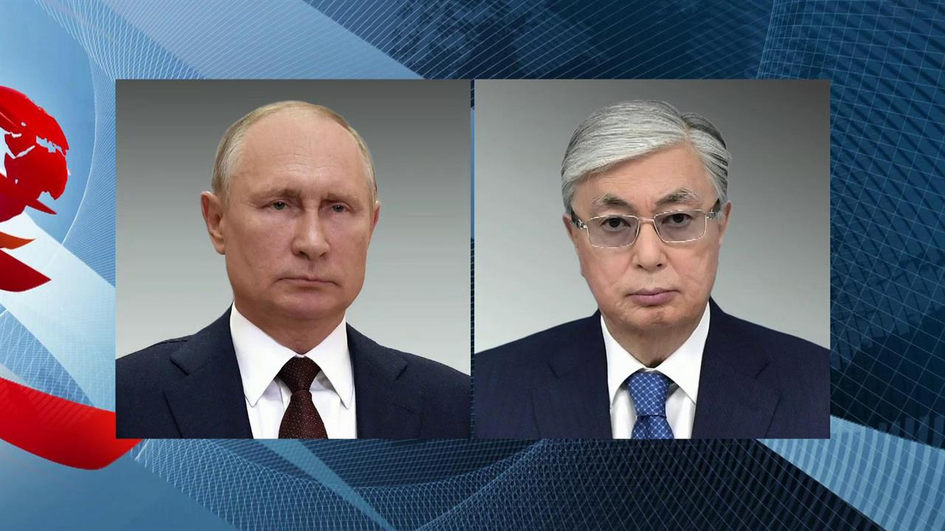
17 мая состоялся телефонный разговор Владимира путина
с Президентом Казахстана Касым-Жомартом Токаевым

Slide 12
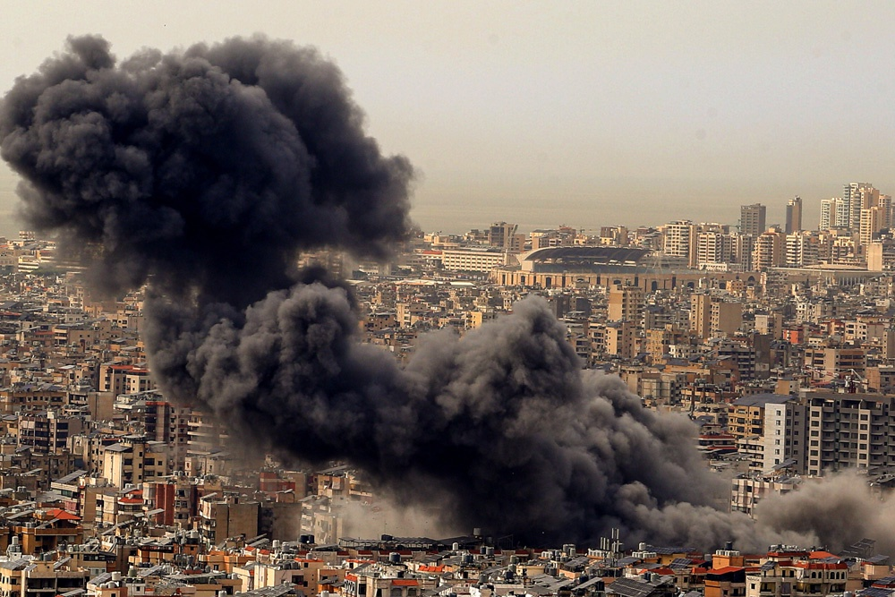
Продолжается израильско-американский вооруженный конфликт против Ирана

Slide 13

Вооруженные Силы Российской Федерации продолжают проведение специальной военной операции

Slide 14
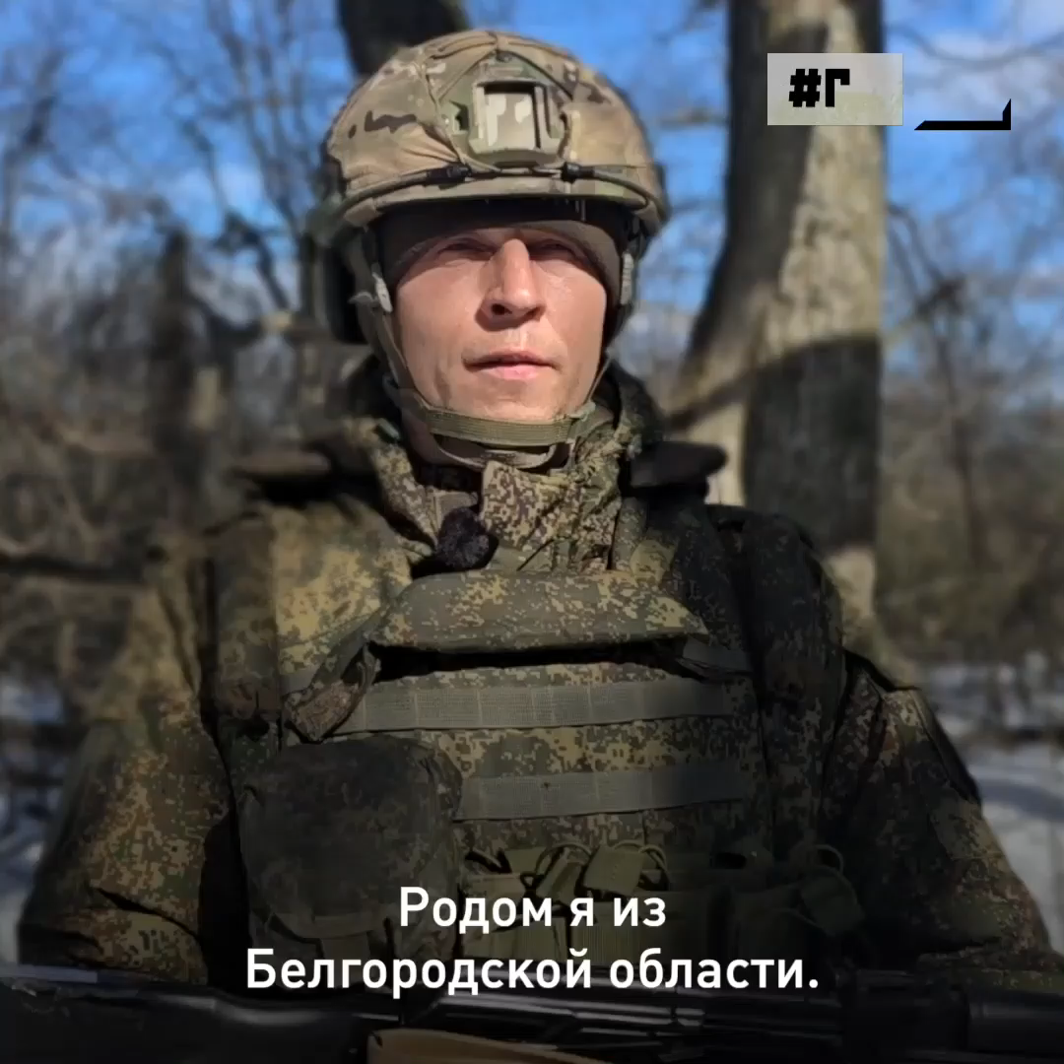
Вооруженные Силы Российской Федерации продолжают проведение специальной военной операции

